Slide 1

ИСКУССТВО БЫТЬ ЭФФЕКТИВНЫМ

Slide 2



Илья Александрович Поблагуев
Технический руководитель службы главного
энергетика АО «Апатит»
Стаж работы в ГК «ФосАгро»
14 лет
Призер индивидуального рейтинга программы Кадрового резерва ТОП-40 в 2024 году, руководитель лучшего проекта 2023 года
Опыт работы на производственных площадках в Череповце и Волхове, а также в центральном офисе в г. Москве
Благодарственное письмо Генерального директора (май 2015 года) Диплом Российского союза химиков (май 2023 года)

Slide 3

ЛИЧНАЯ ЭФФЕКТИВНОСТЬ
Личная эффективность
- это результативное достижение целей. она позволяет двигаться из текущего состояния в желаемое и охватывает всю жизнь.
УПРАВЛЕНИЕ ВРЕМЕНЕМ = УПРАВЛЕНИЕ ЖИЗНЬЮ
МЕЧТА → ЦЕЛЬ
СОХРАНЕНИЕ СИЛ И ЭНЕРГИИ

Slide 4


ВРЕМЯ – НЕВОСПОЛНИМЫЙ РЕСУРС
Хронос
– биологическое
время
Кайрос –
качество
проживаемого
времени
Кайрос
Хронос

Slide 5




ВРЕМЯ – НЕВОСПОЛНИМЫЙ РЕСУРС
На что мы тратим время?
Как это влияет на будущее?
Находить подходящее
время для выполнения задач
Расставить приоритеты
и делать то, что важно
Избавиться
от бессмысленных дел

Slide 6

ПОГЛОТИТЕЛИ ВРЕМЕНИ
Неумение или нежелание планировать время
Привычка браться за несколько дел одновременно
Неумение расставлять в делах приоритеты
Отсутствие цели или наличие размытого представления о результате, нечеткая цель
Желание быть для всех полезным, неумение отказать и твердо сказать «НЕТ!»
Отвлекающие телефонные разговоры
Привычка часы на пролет проводить время за игрой в компьютерные игры или просмотром телевизора
Общение в социальных сетях и в различных чатах, привычка постоянно каждые 5-10 минут брать в руки телефон

Slide 7
КАК БОРОТЬСЯ
С ПОГЛОТИТЕЛЯМИ ВРЕМЕНИ?
СТРУКТУРИРОВАНИЕ
ПРИМЕРЫ:
(хронометраж)
Ограничить время на телефонные разговоры или web-серфинг
Выделить время для анализа дня
Уделить время планированию и выполнению важных задач
ВРЕМЕНИ
ПРОСТРАНСТВА
соотнесение видов деятельности с временной шкалой
группировка на основе логического основания

Slide 8
КАК БОРОТЬСЯ
С ПОГЛОТИТЕЛЯМИ ВРЕМЕНИ?
Лекции – 5 час.
Поиск информации в интернете
по курсовой работе – 35 мин.
Болтовня с одногруппниками –
40 мин.
Чтение литературы, подготовка
к семинару – 1 час
Просмотр социальных сетей
и мессенджеров - 3,5 часа
Перекус – 40 мин.
Общение с друзьями – 1,5 часа
Игры на телефоне – 45 мин.
Прогулка по городу – 1,5 часа
Покупка продуктов в магазине – 1 час
Приготовление еды – 50 мин.
Сон – 5 часов

Slide 9

КАК БОРОТЬСЯ
С ПОГЛОТИТЕЛЯМИ ВРЕМЕНИ?
Материализация
информации
- перенос важной информации из устной формы на внешние носители с целью высвобождения времени.
ПРИМЕРЫ:
Запуск таймера во время выполнения дел
Визуализация принятых правил, процедур, планов
Перенос планов из головы на бумагу
Ведение электронного календаря задач

Slide 10

КАК БОРОТЬСЯ
С ПОГЛОТИТЕЛЯМИ ВРЕМЕНИ?
Конкретизация
в коммуникациях
- уточнение и согласование цели, времени, регламента и места общения, ведущее к снижению потерь времени
ПРИМЕРЫ:
Прояснение цели звонка
Ограничение во времени: «Могу говорить 5 минут»
Вопрос: Можете уделить мне время?
Договоренности о продолжительности встреч

Slide 11
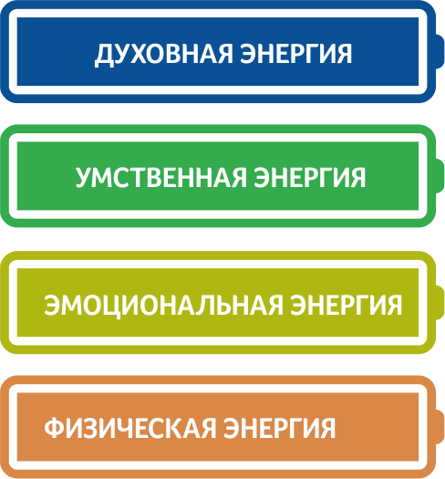
ЭНЕРГИЯ – ИСТОЧНИК ЭФФЕКТИВНОСТИ
4 ВИДА ЭНЕРГИИ
ПРИЗНАКИ ЕМКОСТИ БАТАРЕЙ
Смелость и уверенность в следовании выбранным курсом, даже когда это связано с преодолением трудностей
Возможность длительное время сохранять концентрацию и реалистичный оптимизм
Способность испытывать широкую гамму чувств
Способность выдерживать высокий уровень когнитивной, эмоциональной и физической нагрузки

Slide 12

ЧТО ДАЕТ ФИЗИЧЕСКУЮ ЭНЕРГИЮ?
Активность, массаж,
баня, практики
Сон
Сбалансированная
диета
Природные ритмы
Музыка

Slide 13
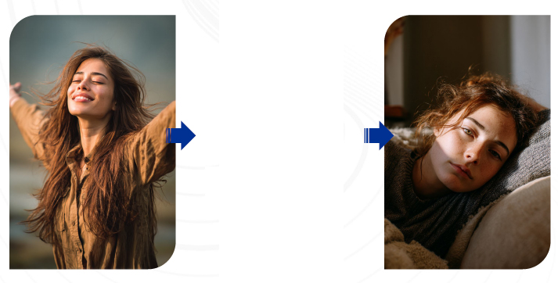
ГДЕ ТЕРЯЕМ ЭМОЦИОНАЛЬНУЮ ЭНЕРГИЮ
Раздражение
Обида
Вина
Зависть
Страх
...
Беспорядок
Потерянное время
Ошибка
Разочарование
…
ЧТО ДАЕТ ЭНЕРГИЮ?

Slide 14
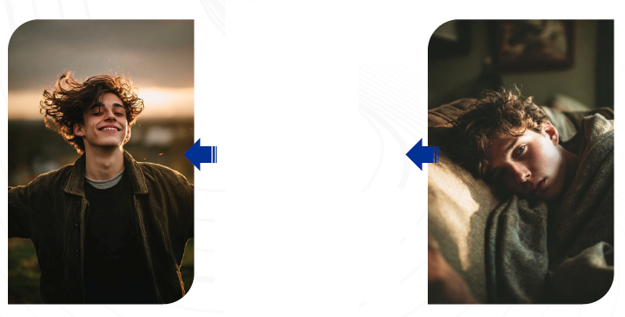
ЧТО ДАЕТ ЭМОЦИОНАЛЬНУЮ ЭНЕРГИЮ
Новые впечатления
Музыка
Общение
Интересы
...
Медитация
Практика
Позитивное мышление
Эмоциональное спонсорство
...

Slide 15




ЧТО ДАЕТ ДУХОВНУЮ ЭНЕРГИЮ
ЕДИНСТВО
СО СВОИМИ
ЦЕННОСТЯМИ
ОСОЗНАНИЕ СМЫСЛА
ЦЕЛИ
ИДЕНТИЧНОСТЬ

Slide 16




ЧТО ДАЕТ ДУХОВНУЮ ЭНЕРГИЮ
ТВОРЧЕСТВО, НОВИЗНА
РЕШЕНИЕ ЗАДАЧ, ИНТЕЛЛЕК-ТУАЛЬНЫЕ ИГРЫ
ОБУЧЕНИЕ И САМОРАЗВИТИЕ
КНИГИ

Slide 17
МОИ ПРИВЫЧКИ ВОСПОЛНЕНИЯ ЭНЕРГИИ
ИСТОЧНИКИ | ДЕНЬ | НЕДЕЛЯ | МЕСЯЦ | КВАРТАЛ | ГОД
ДУХОВНЫЙ | Каждое утро вспоминаю какие цели на день и ради чего я к ним иду. | Анализирую свои цели и ценности | Анализирую соответствие того, что я делаю со своими ценностями | Постановка новых целей во всех областях жизни | Постановка новых целей и планирование с семьей
УМСТВЕННЫЙ | Читаю книги и статьи не менее 30 мин. | Отслеживаю инновации не только в проф. сфере | Читаю или слушаю аудио-книги художественной литературы | Прохожу 1-2х-дневный курс/тренинг | Реализую или принимаю участие в реализации хотя бы 1 проекта
ЭМОЦИОНАЛЬНЫЙ | Звонок друзьям Общение с детьми | Ужин с родителями | Встречи с друзьями. Посещение спортивных мероприятий | Поездка в новое место | Отпуск минимум 14 дней
ФИЗИЧЕСКИЙ | 20 приседаний | 2 раза выгуливаю собаку бегом | Катаюсь на велосипеде на длинные дистанции | Играю в футбол, волейбол | Участвую в соревнованиях и спартакиадах. Слежу за своим здоровьем (делаю чек-ап)

Slide 18
ЭНЕРГИЯ И НАСТРОЕНИЕ
-
-
+
ВЫСОКАЯ
ЭНЕРГИЯ
+
Гнев
Злость
Конфронтация
Тревога
Восторг
Радость
Бодрость
Уверенность
ВЫСОКАЯ
ЭНЕРГИЯ
(плохое
настроение)
(хорошее настроение)
Энергия
Энергия
НИЗКАЯ ЭНЕРГИЯ
НИЗКАЯ ЭНЕРГИЯ
Грусть
Печаль
Упадок сил
Депрессия
Принятие
Спокойствие
Релаксация
Безмятежность
(плохое настроение)
(хорошее настроение)
-
Настроение
-
Настроение
+
+

Slide 19
ЭНЕРГИЯ И НАСТРОЕНИЕ
+
Вдохновлять команду
Проводить мозговой штурм
Решать творческие задачи
Изучать новое
Бороться за права
Использовать критическое мышление
Добывать новую информацию
Энергия
Редактировать документы
Составлять отчеты
Проверять ошибки
Анализировать и искать причины проблем
Достигать соглашения
и решать конфликты
Общаться с близкими и друзьями
Самоанализ и саморазвитие
Отдых и восстановление
-
-
Настроение
+

Slide 20
ПОДВЕДЕМ ИТОГИ
Для того, чтобы быть эффективным
и добиваться успехов во всех сферах жизни:
Избавляйтесь от поглотителей времени
Формируйте привычки, которые восполняют вашу энергию
Планируйте свое время с учетом энергии и настроения
Сосредоточьтесь не на занятости,
а на результативности

Slide 21

СПАСИБО
ЗА ВНИМАНИЕ!

